Slide 1
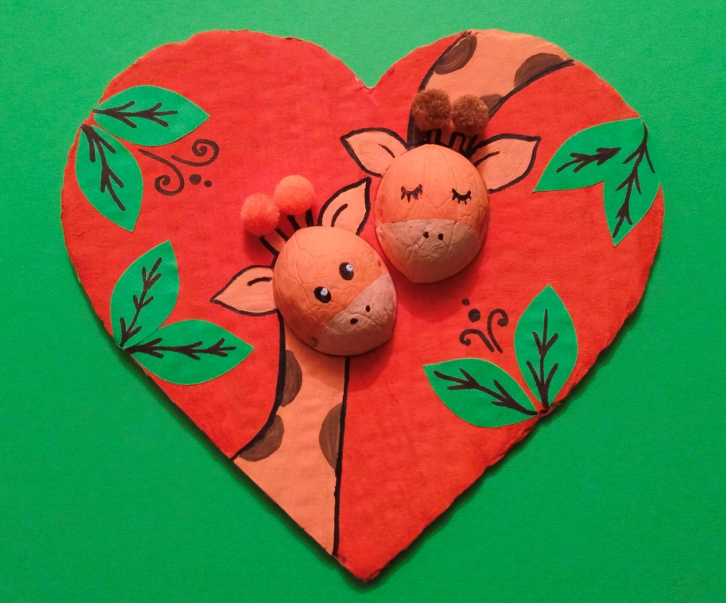
Муниципальное бюджетное общеобразовательное учреждение
«Образовательный комплекс им. Владимира Храброго»
(дошкольное отделение «Светлячок») г. о. Серпухов
МАСТЕР – КЛАСС ПО СОЗДАНИЮ ПОДЕЛКИ «МАМОЧКА ЛЮБИМАЯ»
Автор: воспитатель, высшей квалификационной категории
Макарова Светлана Валериевна

Slide 2
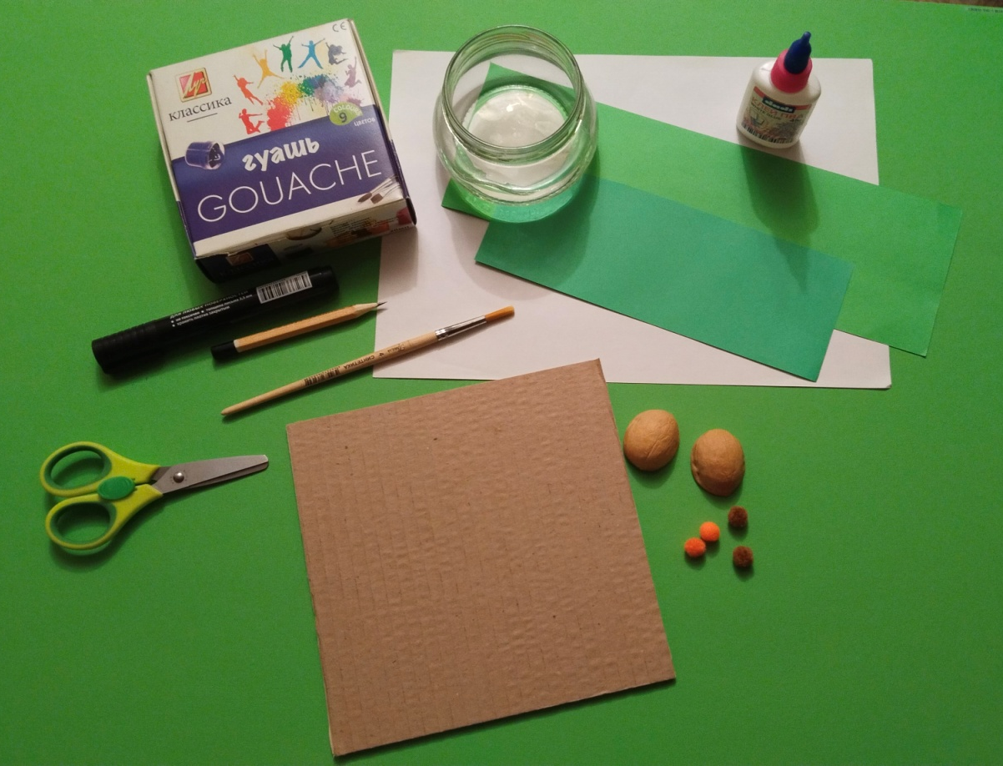
ЦЕЛЬ: познакомить детей (6-7 лет) с нетрадиционным материалом - скорлупа от грецкого ореха, с ее свойствами, а также с доступными видами ее художественной обработки.
ОБОРУДОВАНИЕ:
КАРТОН (плотный)
ЦВЕТНАЯ БУМАГА (зеленая)
АЛЬБОМНЫЙ ЛИСТ
СКОРЛУПА ГРЕЦКОГО ОРЕХА (2 шт.)
ПУТИСТЫЕ ШАРИКИ (ПОМНОНЫ) (4 шт.)
НОЖНИЦЫ
КЛЕЙ (ПВА)
КРАСКА «ГУАШЬ» (красная, желтая, коричневая, белая)
КИСТИ
ПРОСТОЙ КАРАНДАШ
ФЛОМАСТЕР
(черный)

Slide 3
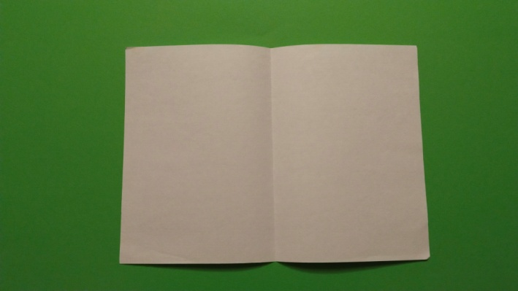
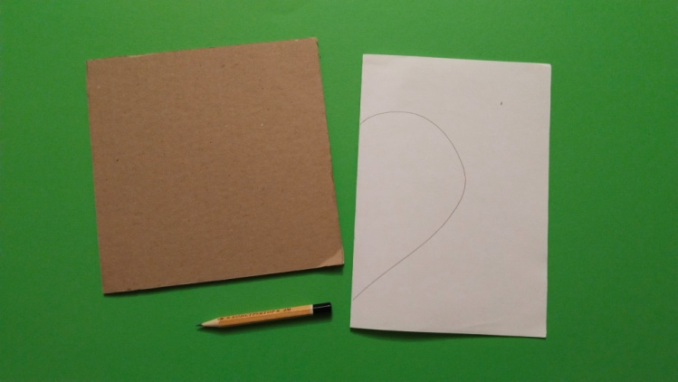
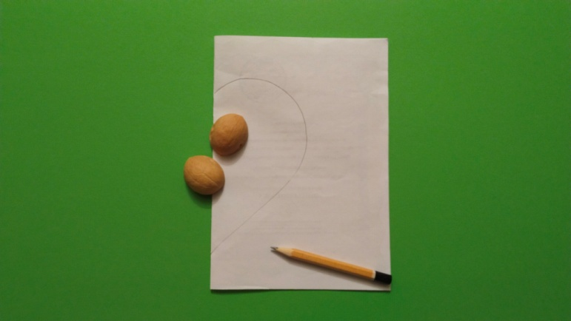
ЭТАПЫ ВЫПОЛНЕНИЯ:
1.
Делаем основу – сердечко.
Берем альбомный лист, складываем его пополам. Со стороны линии сгиба с
помощью карандаша рисуем половинку сердечка (в сердечке должны поместиться
две скорлупки от грецкого ореха), как показано на картинке.

Slide 4
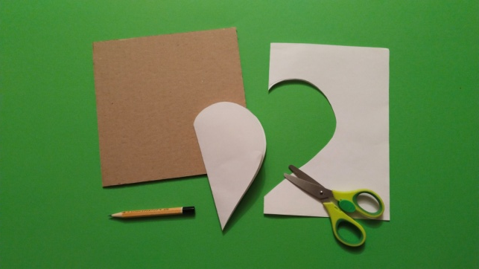
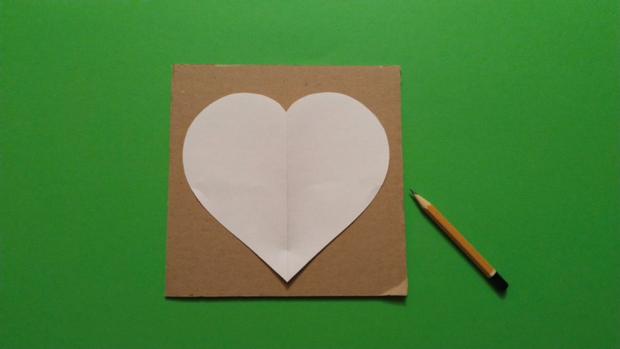
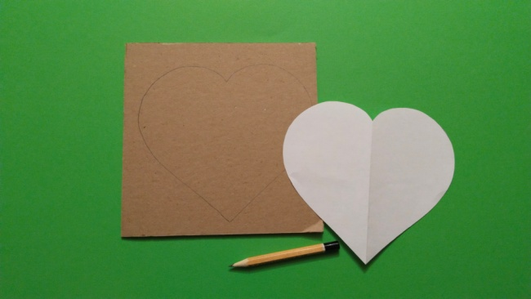
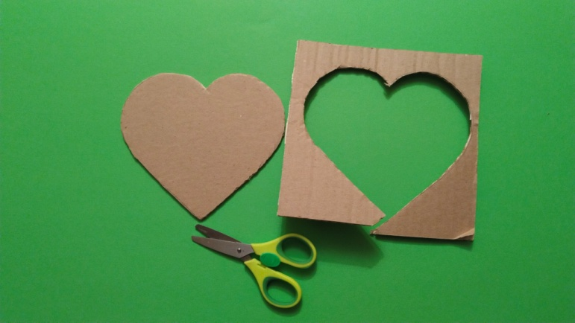
2.
С помощью ножниц вырезаем нарисованный шаблон сердечка по контуру, как
показано на картинке. Прикладываем получившийся шаблон к картону. С помощью
карандаша обводим его по контуру. С помощью ножниц вырезаем получившееся
изображение по контуру, как показано на картинке.
!!! При работе с режущими предметами (ножницами) необходимо соблюдать правила безопасности!!!

Slide 5
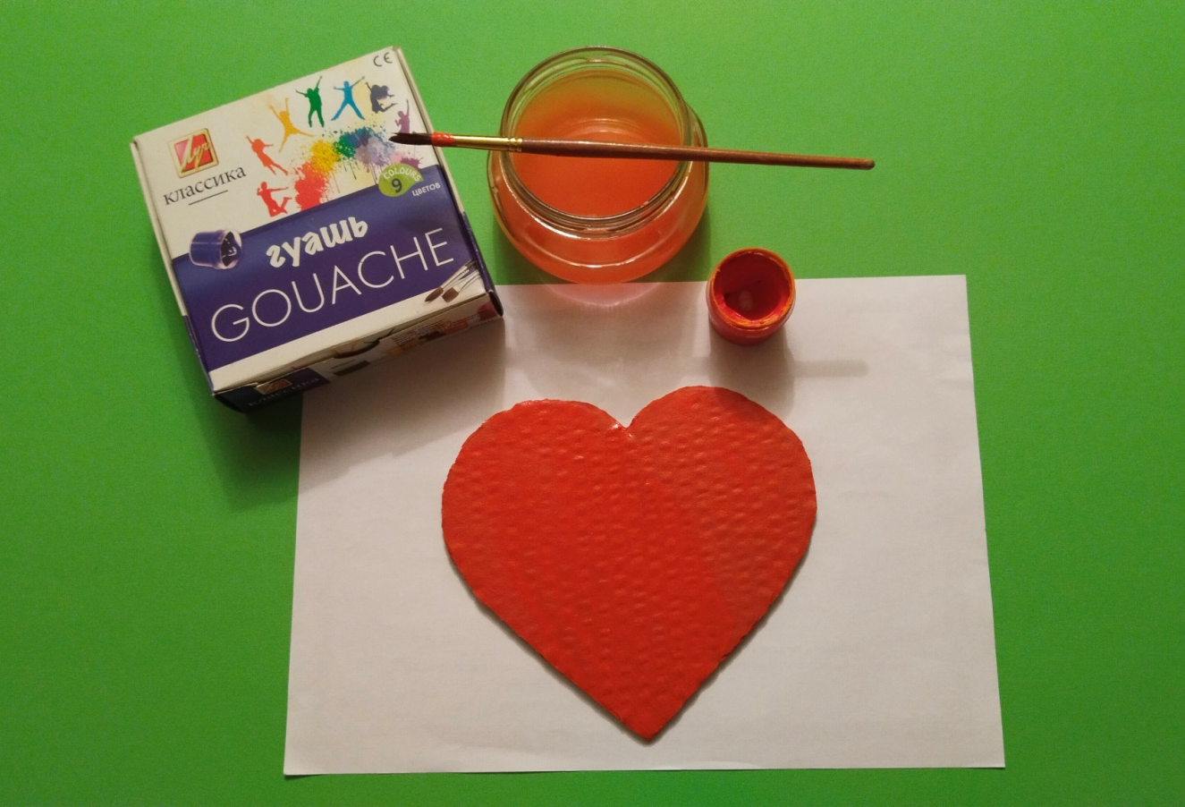
3.
Берем кисть, краску красного цвета и раскрашиваем получившуюся основу -
сердечко. Даем заготовке высохнуть. Основа - сердечко готова!

Slide 6
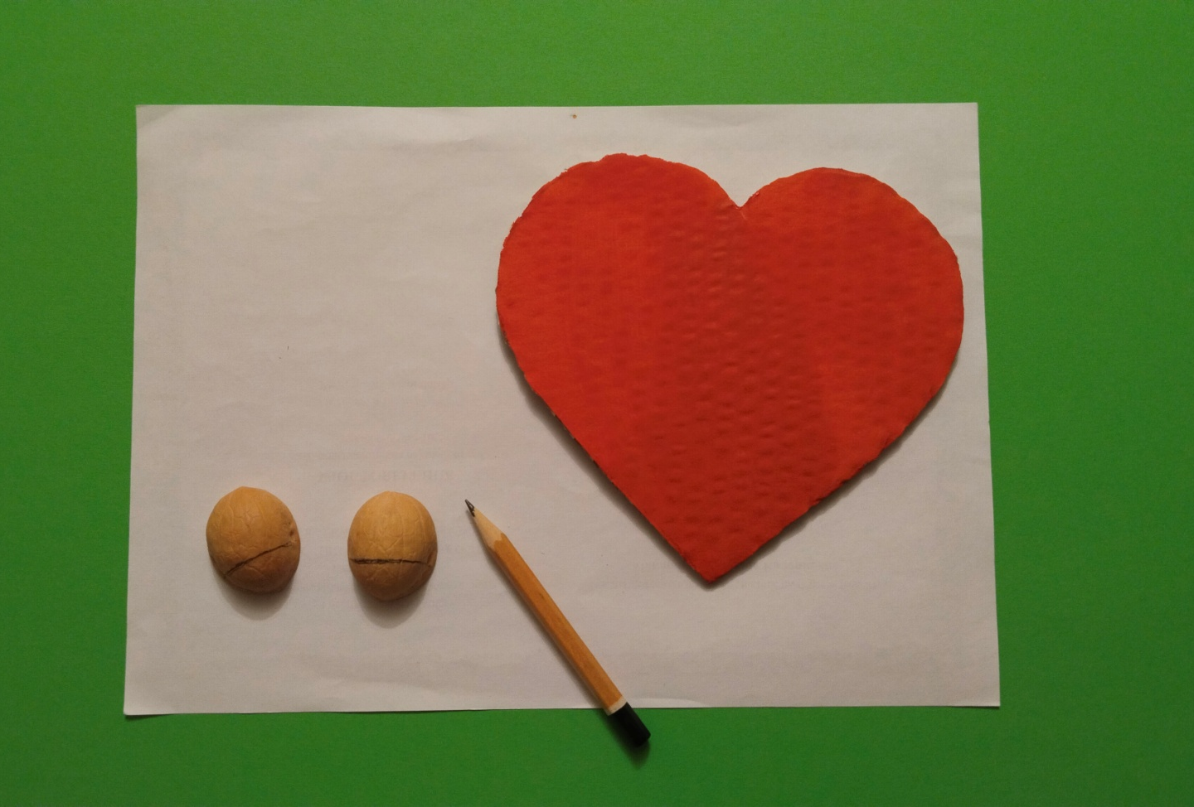
4.
Берем две скорлупки от грецкого ореха и с помощью карандаша намечаем на них
мордочки жирафов (делим скорлупку на две части, большую и маленькую), как
показано на картинке.

Slide 7
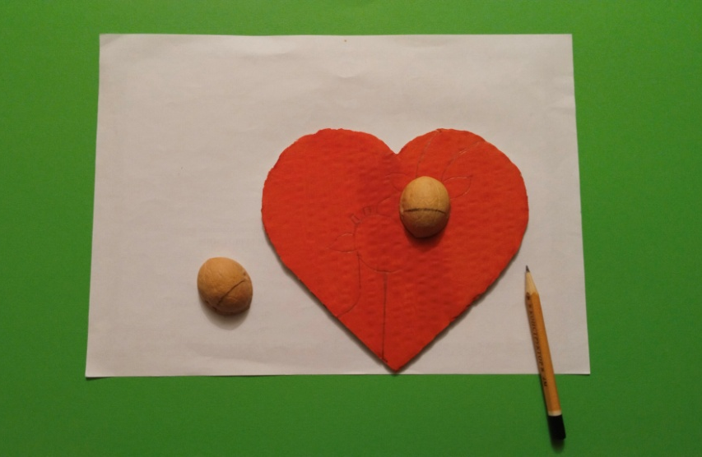
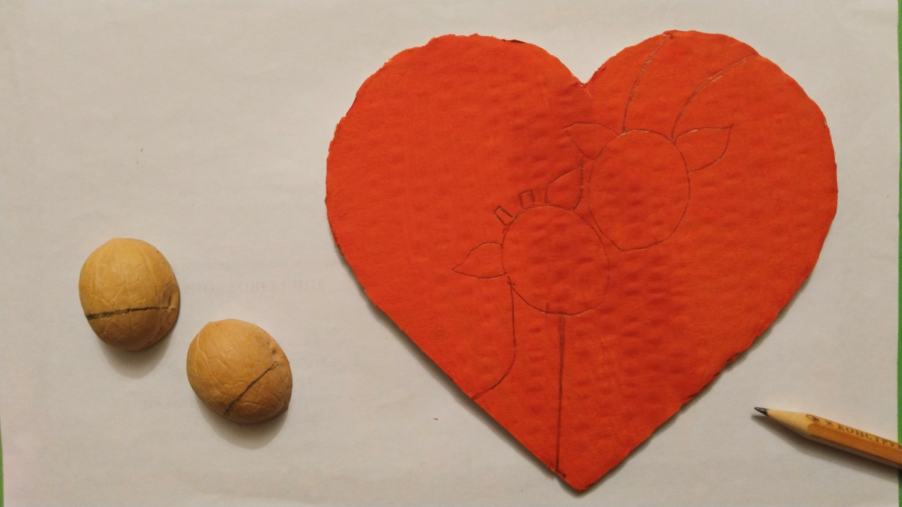
5.
Берем скорлупки от грецкого ореха и выкладываем их на основе (определяемся с
расположением головы жирафов). С помощью карандаша обводим скорлупки.
Головы жирафов готовы. Дорисовываем необходимые детали: шею, уши, рожки,
как показано на картинке.

Slide 8
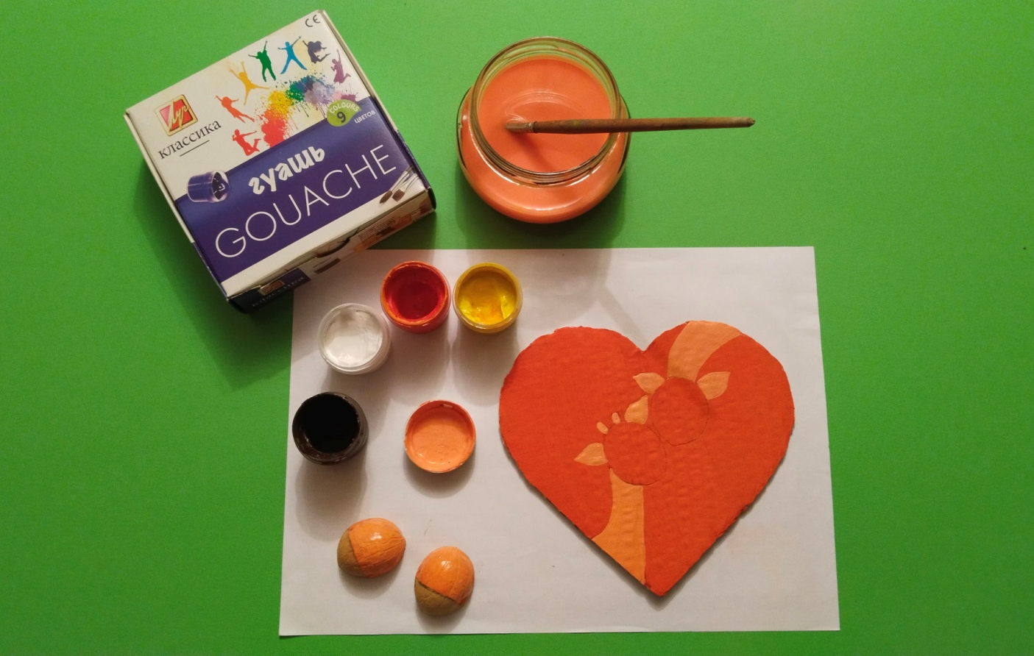
6.
Берем краску красного и желтого цвета. Смешиваем ее в крышке между собой, до
получения оранжевого цвета. Берем кисть, краску оранжевого цвета и
раскрашиваем большую часть скорлупок, как показано на картинке. Этим же цветом
раскрашиваем нарисованные на основе - сердечке детали : шею, уши, рожки, как
показано на картинке. Даем заготовкам высохнуть.

Slide 9
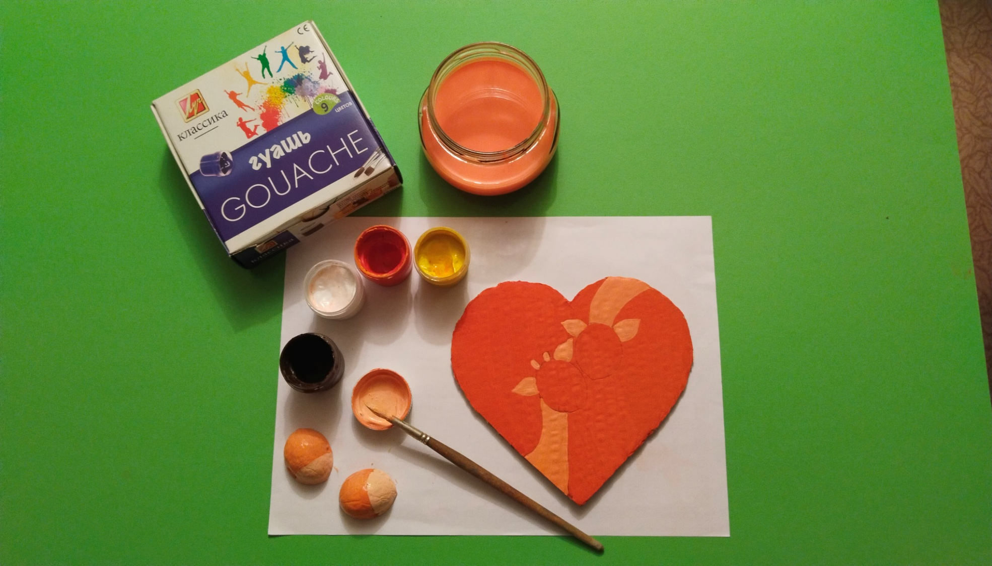
7.
Берем краску белого цвета и добавляем ее в краску оранжевого цвета, получаем
краску светло-оранжевого цвета. Берем кисть, краску светло-оранжевого цвета и
раскрашиваем маленькую часть скорлупки, как показано на картинке. Даем
заготовке высохнуть.

Slide 10
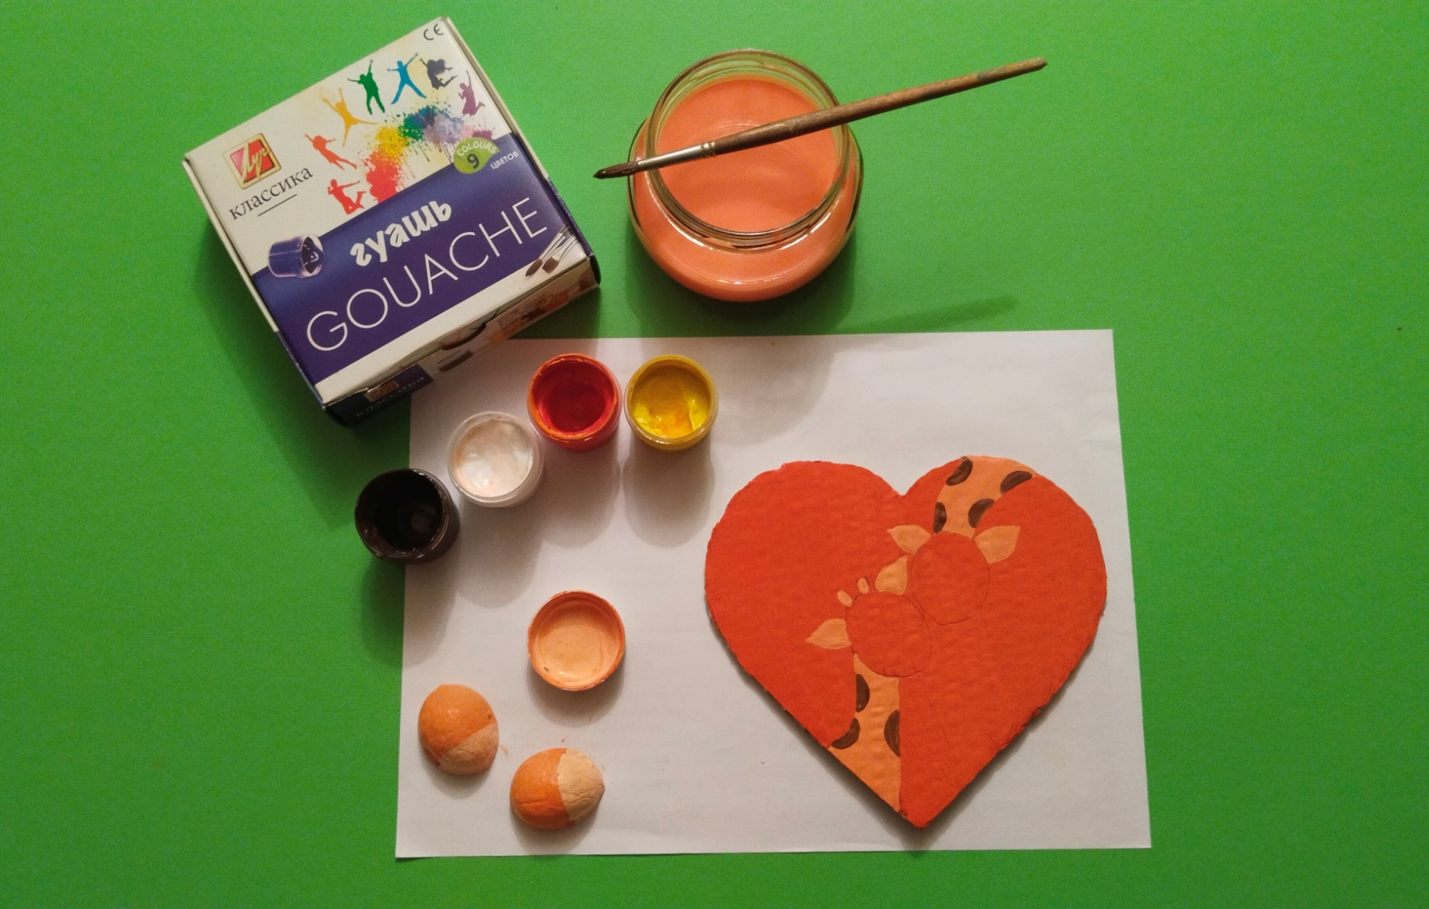
8.
Берем кисть, краску коричневого цвета и рисуем пятнышки на шее жирафа, как
показано на картинке. Даем заготовке высохнуть.

Slide 11
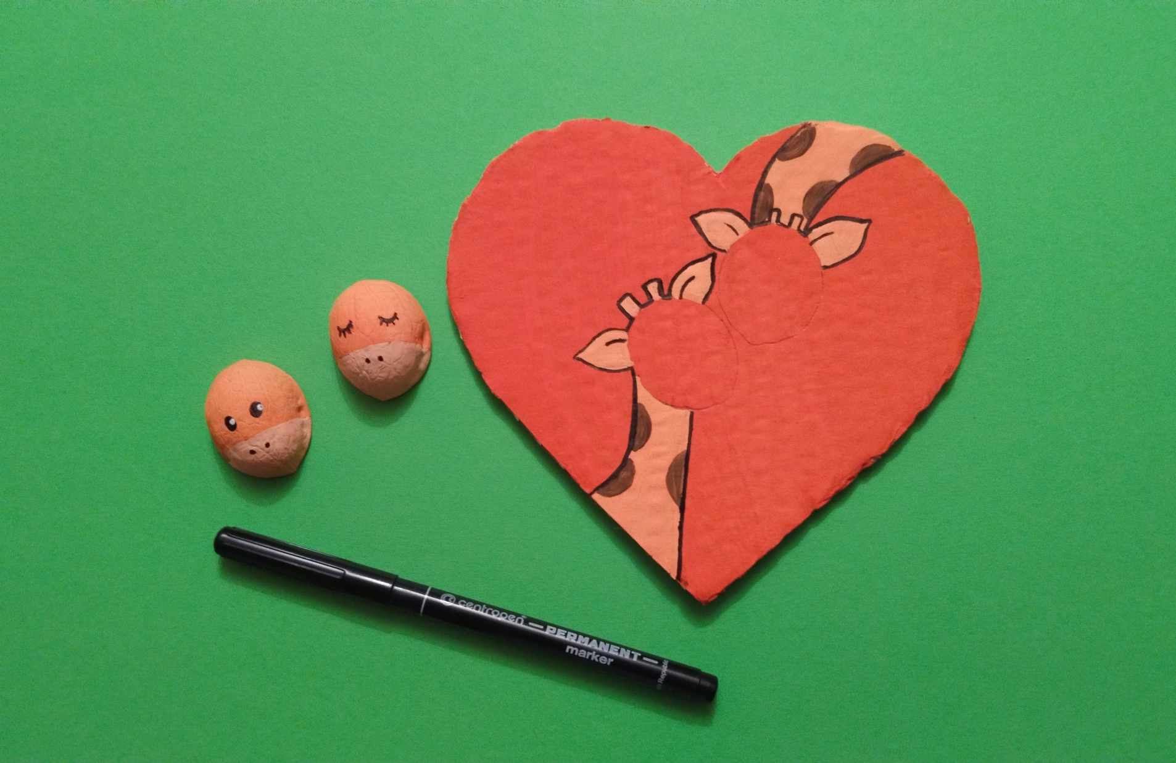
9.
Берем фломастер черного цвета и обводим по контуру получившееся изображение на
основе - сердечке, как показано на картинке. Рисуем на скорлупке глаза и носик.

Slide 12
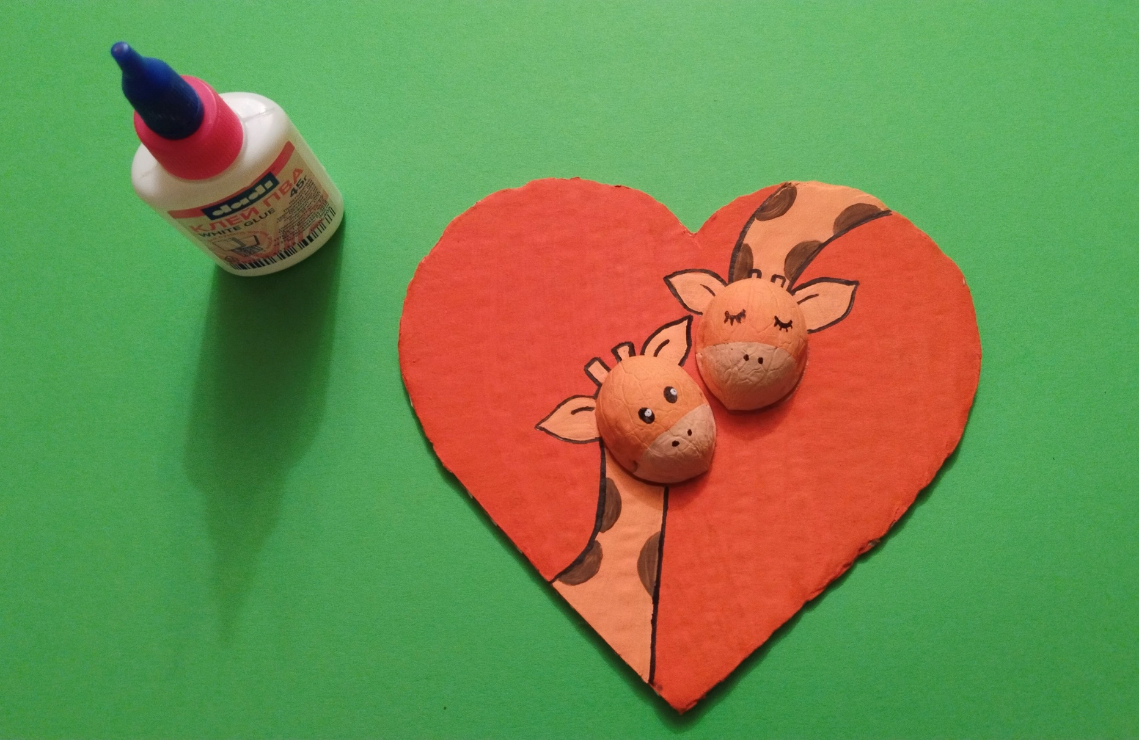
10.
Берем клей ПВА и приклеиваем скорлупки на оставленные ранее места, как
показано на картинке. Даем заготовке высохнуть.

Slide 13
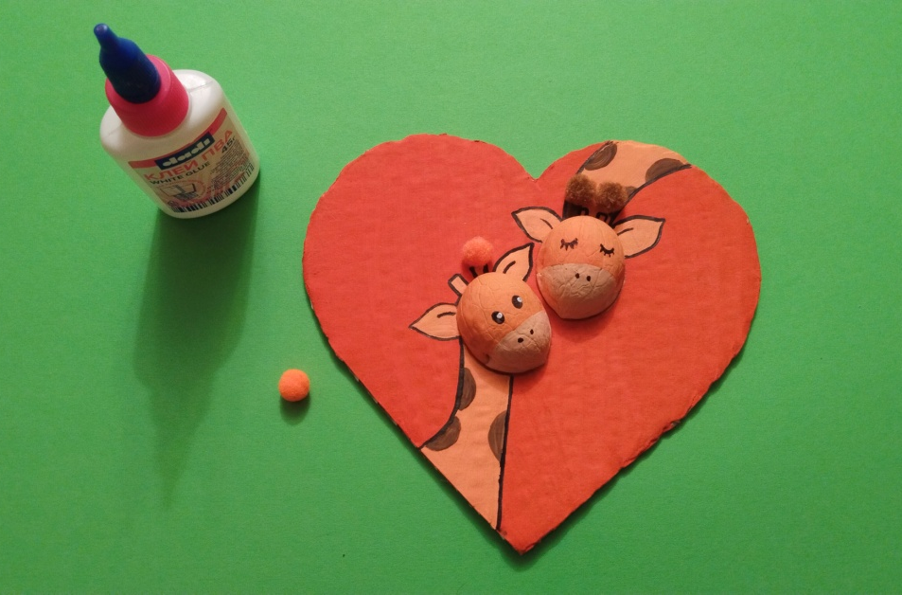
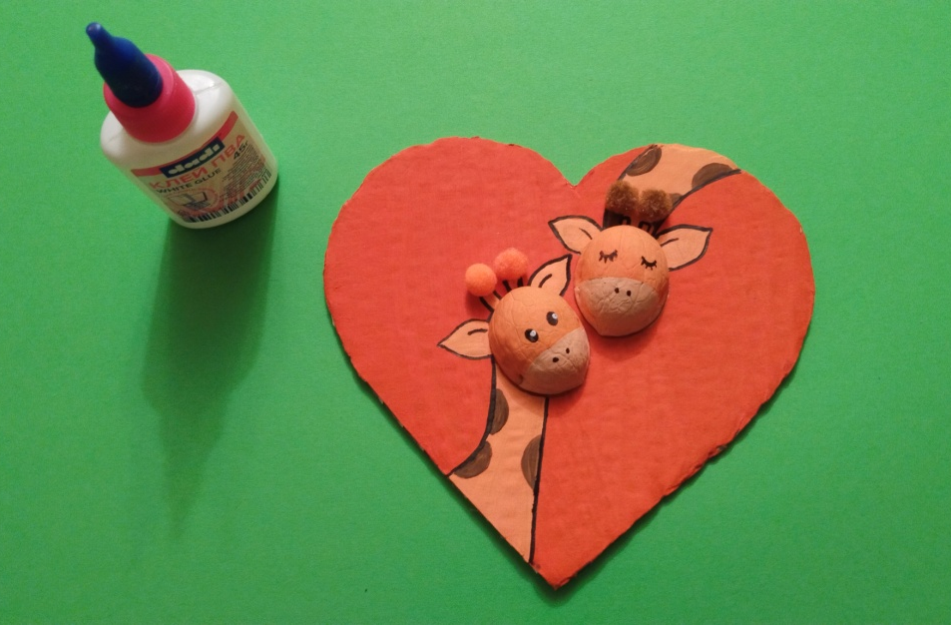
11.
Берем клей ПВА, пушистые шарики (помпоны) и приклеиваем их к верхней части
рожек жирафа, как показано на картинке. Даем заготовке высохнуть.

Slide 14
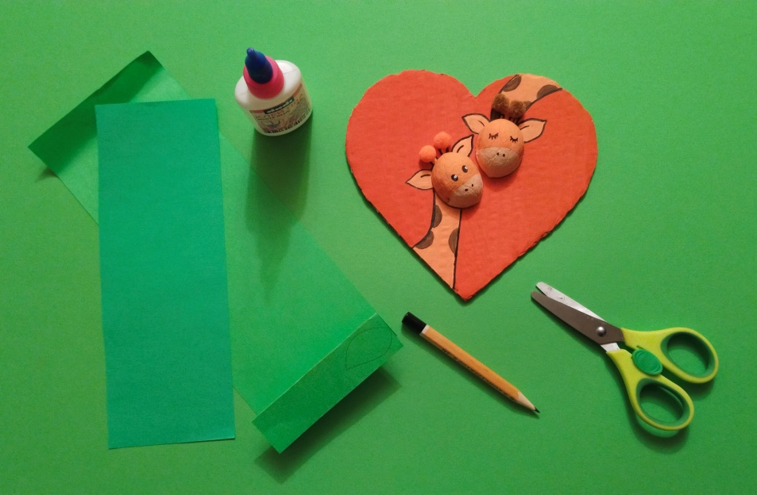
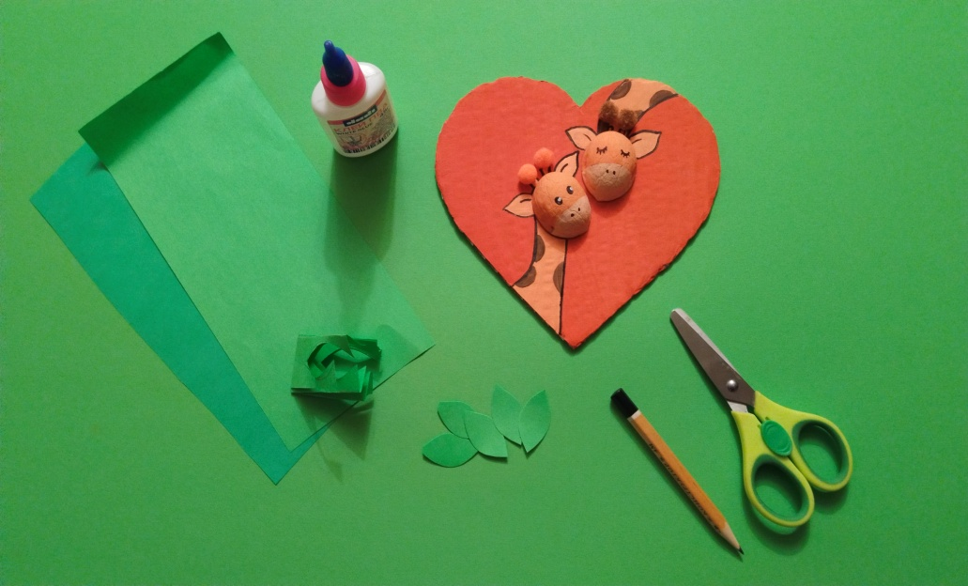
12.
Берем бумагу зеленого цвета, складываем ее несколько раз. С помощью карандаша
рисуем сверху листочек, как показано на картинке. С помощью ножниц вырезаем по
контуру нарисованную заготовку. Получаем листочки одного размера.

Slide 15
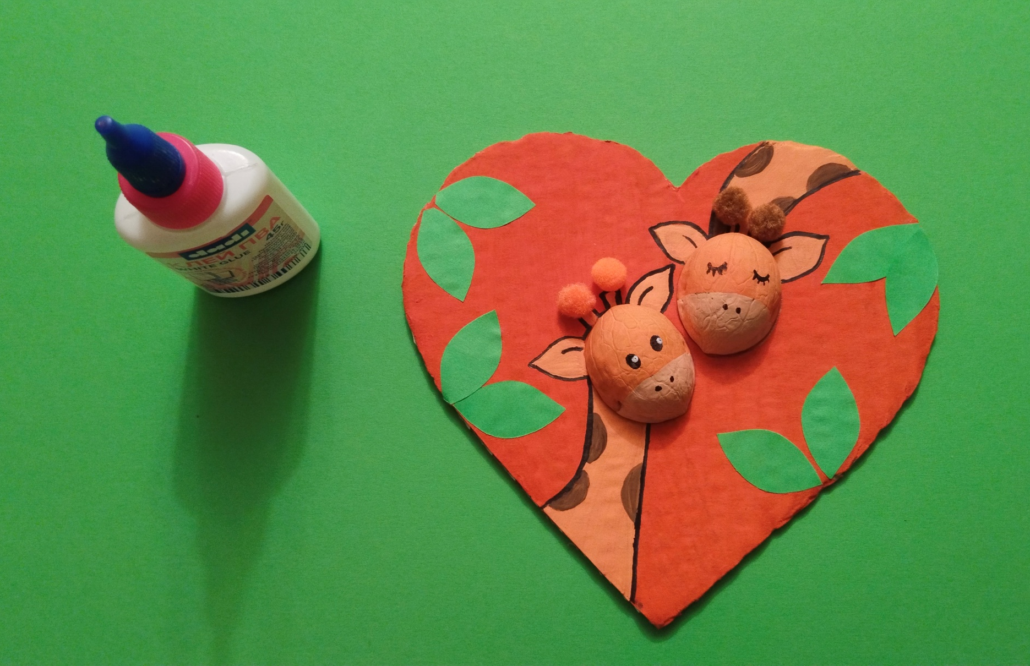
13.
Берем клей ПВА и приклеиваем листочки к основе - сердечку, как показано на
картинке. Даем заготовке высохнуть.

Slide 16
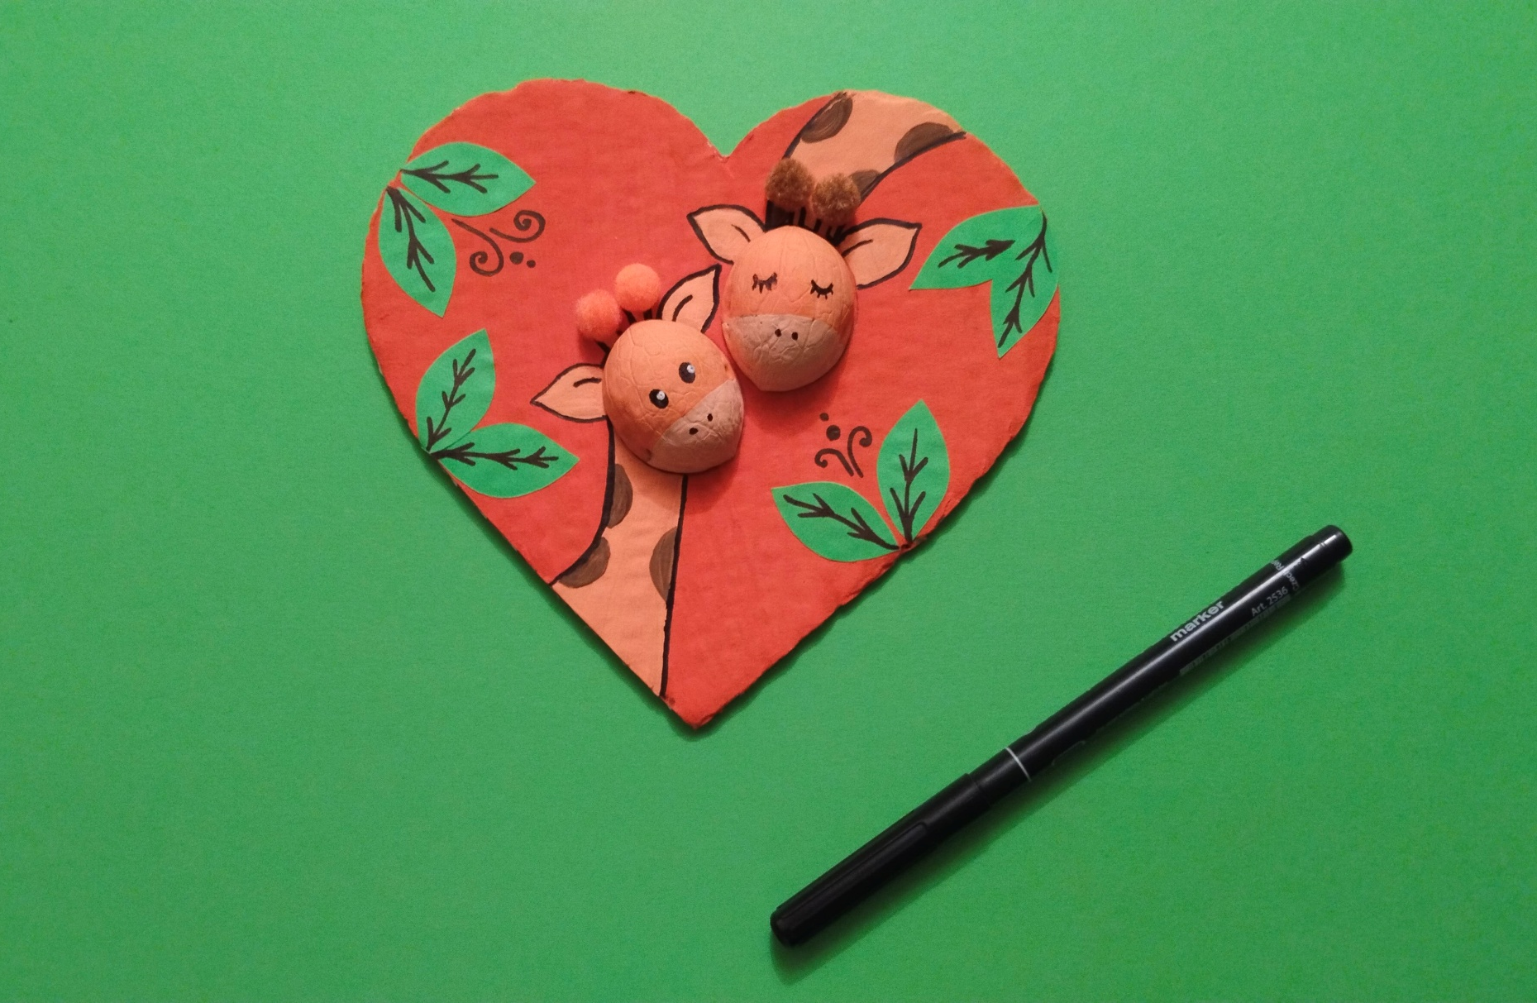
14.
Берем фломастер черного цвета и рисуем прожилки на листочках, декоративные
элементы - завитки на основе - сердечке, как показано на картинке. Поделка готова!

Slide 17

Поделка «Мамочка любимая» станет приятным подарком для мамы.

Slide 18
Муниципальное бюджетное общеобразовательное учреждение
«Образовательный комплекс им. Владимира Храброго»
(дошкольное отделение «Светлячок») г. о. Серпухов
МАСТЕР – КЛАСС ПО СОЗДАНИЮ ПОДЕЛКИ «МАМОЧКА ЛЮБИМАЯ»
Автор: воспитатель, высшей квалификационной категории
Макарова Светлана Валериевна

